Slide 1
УО «Гомельский государственный университет Ф. Скорины»
«Исторические места Гомеля»
Волонтерский отряд «Физик»
кафедра общей физики
Автор: Ковалёв А. Ю.
Группа МС-22
Тел. +375297360509

Slide 2
Как это было…
Наш волонтерский отряд «Физик», в составе группы МС-22 и нашего куратора Яковцова Игоря Николаевича, провели познавательную экскурсию по городу Гомелю.
В ходе экскурсии мы узнали историю города, особенности градостроительства, увидели сохранившееся творчество архитектора Шабуневского С.Д. и работы других скульпторов
Было очень интересно и увлекательно☺

Slide 3
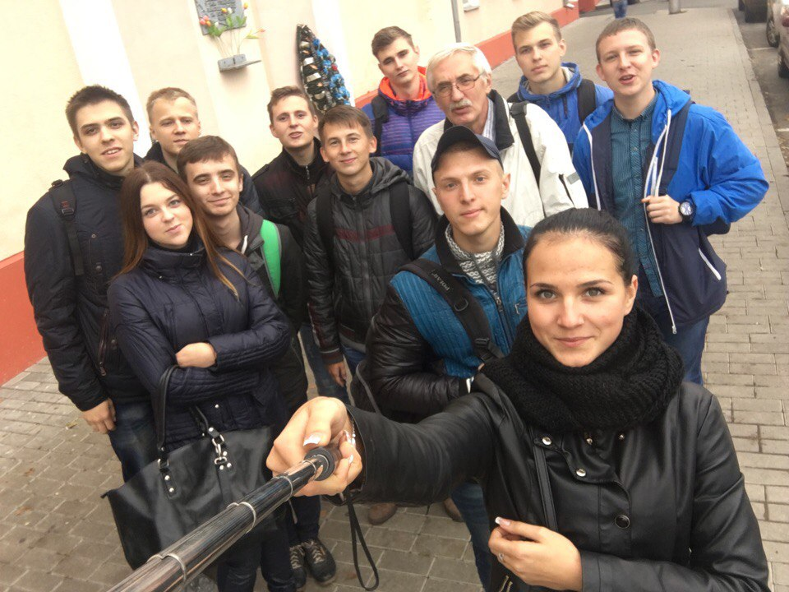
Памятник узникам концлагеря

Slide 4
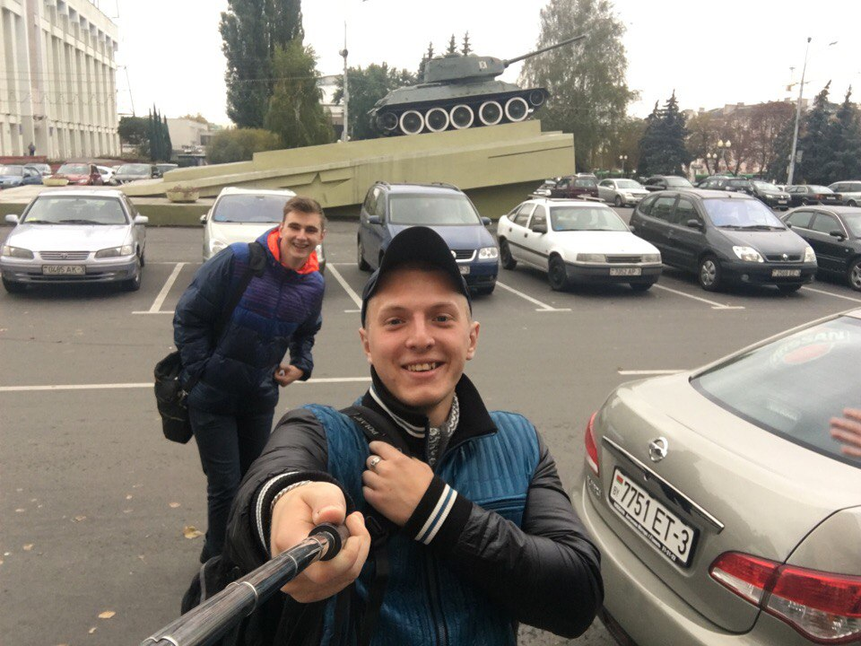
Площадь восстания

Slide 5
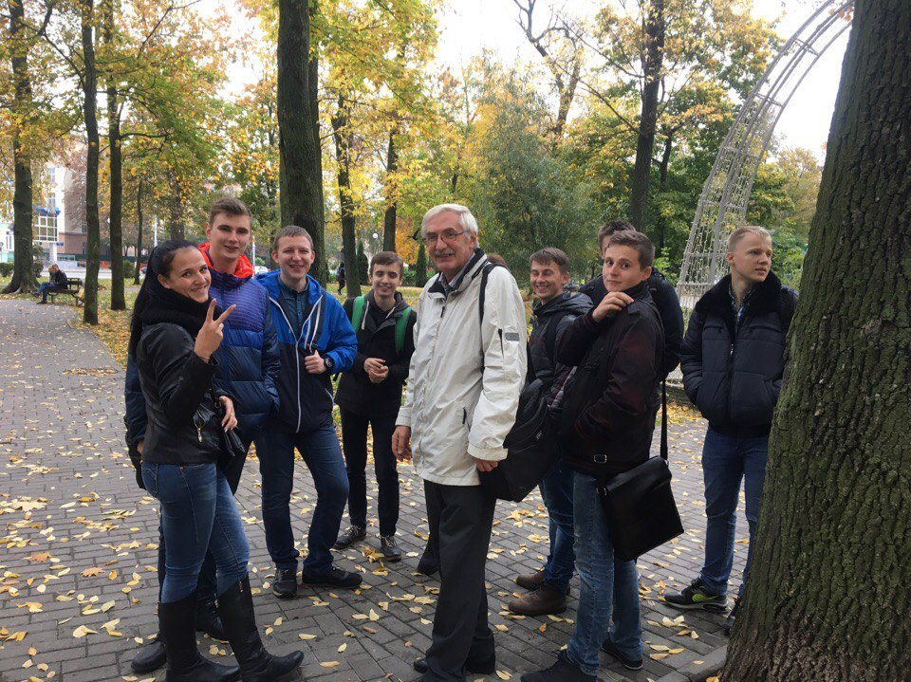
Сквер около цирка

Slide 6
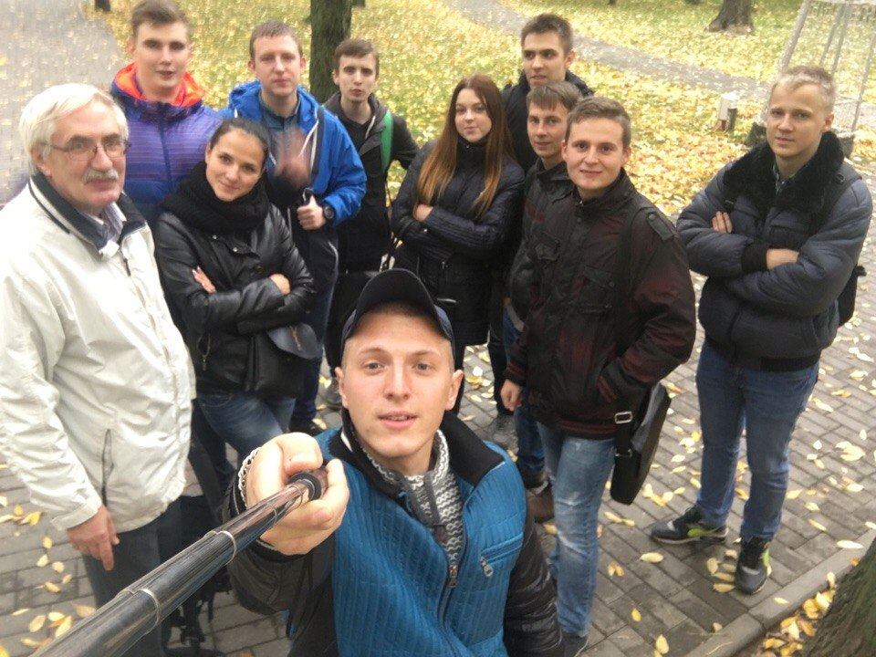
Все тот же сквер)

Slide 7
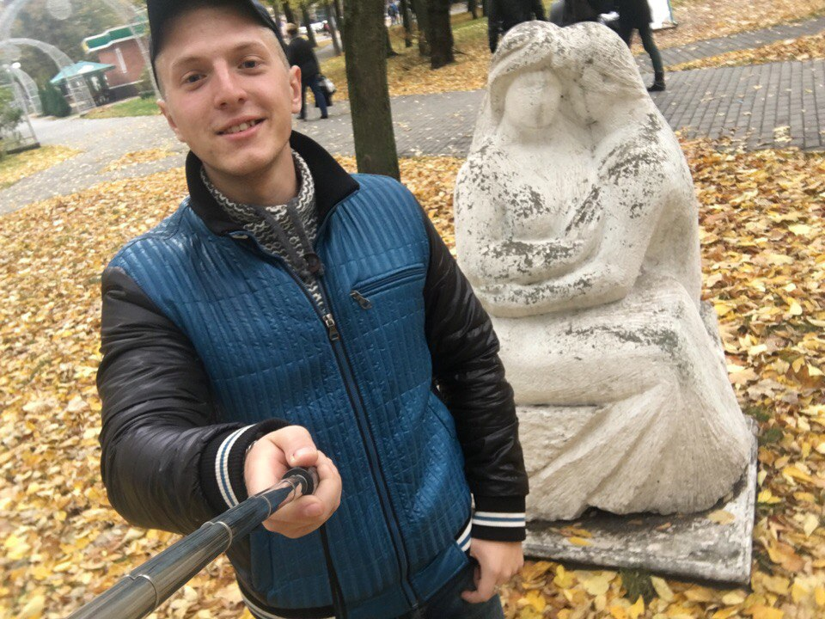

Slide 8


